Slide 1
第4课用中国历代变法和改革

Slide 2
复习回顾
1、概括商鞅变法的措施？
2、商鞅变法的经济措施及其作用？
3、商鞅变法产生了哪些影响？

Slide 3
1、军事：
①废除世卿世禄制，奖励军功，设立军功爵制度 ②建立什伍组织。
2、经济：
①废除井田，允许自由买卖土地；
②重农抑商，奖励耕织 ；
③统一度量衡。
3、政治：①废分封，建立县制 ，强化中央集权；
②（严格刑罚）推行什伍连坐制度； ③ 规定轻罪重刑。
4、思想文化：焚烧诗书。

Slide 4
2、商鞅变法的经济措施及其作用？
①废井田，允许自由买卖土地，承认土地私有，推动了地主经济的发展；
②重农抑商，奖励耕织 ；提高了人们的生产积极性，稳定财政收入，增强了国家实力；
③统一度量衡，便利了各地经济交流与发展，加强了中央集权。

Slide 5
3、商鞅变法产生了哪些影响？
（1）、商鞅变法沉重打击了旧贵族，发展了地主经济，增强了国力，同时壮大了军事力量，稳定了统治秩序，达到了富国强兵的目的。
（2）、商鞅变法是战国时期最彻底的一次变法，不仅推进了秦国社会的发展，而且推动宗法分封制向中央集权制转型，为秦始皇建立大一统帝国奠定了基础，许多制度为后世沿用，产生了深远的历史影响。
（3）、消极影响：
①法律严苛，容易造成统治者的暴政；
②文化高压政策不利于思想文化发展；
③重农抑商，造成封建社会对商业和商人长期歧视，阻碍了商品经济发展。

Slide 6
魏晋南北朝（220—589）
北方
十六国
北朝
东汉
魏
蜀
吴
隋朝
西晋
东晋
南朝
南方

Slide 7
魏晋南北朝时期的政权变迁（220—589）
北 朝
东魏
北齐
东 汉
魏
西 晋
十六国
北魏
隋
西魏
北周
蜀
魏孝文帝改革
吴
东晋
宋
齐
梁
陈
南 朝

Slide 8
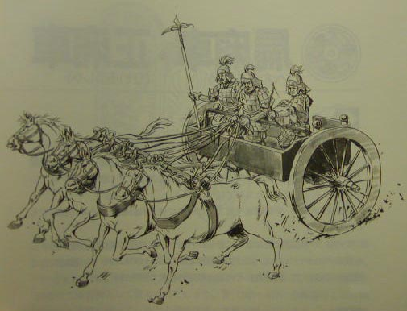
3、整顿吏治
1）原因：
吏治混乱、贪污严重，影响财政收入，
激化了社会矛盾；
2）内容：
俸禄制：官吏俸禄由国家筹集发放，严惩贪污。
任期考核制：以劝课农桑、克己奉公、推荐贤才、惩治盗贼为主要内容。
3）影响：
吏治得到改善，为其他改革提供条件；农民赋役负担减轻，北方农业生产得到迅速发展。

Slide 9
三、改革的内容
1.经济上：推行均田制
材料一（北魏孝文帝下诏）“富强者并兼山泽……
而欲天下太平，百姓丰足，安可得哉？”。
材料二：诸男夫十五（岁）以上，受露田四十亩，
妇人20亩…所授之田率倍之，三易之田再倍之…乐
迁者听逐空荒。…卖者坐(处罚)如律。
据上述材料分析归纳均田制推行的原因、内容
及实质？它能抑制“富强者并兼山泽”吗？为什么？

Slide 10
（1）男子十五岁以上，授给露田四十亩，妇人授露田二十亩。桑田加倍授给，以备休耕。露田不得买卖，身死或年满七十者归还官府。桑田则永为个人所有，不须归官。桑田在一定条件下可以买卖。桑田五十株、枣五株、榆三株。不宜种桑之地，男子给麻田十亩，妇女五亩。
（2）奴婢和耕牛参加授田。奴婢依一般农民授田。耕牛每头授田三十亩，限四牛。
（3）田地缺乏地区，允许农民“逐空荒”，迁往他郡。
（4）犯罪流徙户或绝户，其土地归国家所有，作均田授田之用。

Slide 11
1、经济上：推行均田制
⑴前提：政府掌握大批无主荒地
⑵目的：保证政府收入，缓和社会矛盾
⑶内容：政府把控制的土地分配给农民，农民向政府承担一定的徭役和兵役
⑷性质：封建国家土地所有制
提高农民生产积极性
⑸作用 遏制土地兼并
有利于国家征收赋税徭役
北方经济恢复发展
均田制对后代田制有很大影响，为隋、唐所沿用，施行时间长达三百多年。为中国封建鼎盛时期的出现奠定了雄厚的物质基础。
局限性：没有触及封建土地私有制，不可能抑制土地兼并。
其实质是维护封建统治。

Slide 12

宗主督护制的弊端
北魏初期，在地方上实行宗主督护制。地主
豪强把宗族、佃户组织起来，修筑坞堡，割据一
方。政府由于无力
消灭豪强势力，被
迫承认其合法性，
地方的赋税、徭役
也由他们代管、征
收。他们往往隐瞒
户籍，借机逃避赋
税。

Slide 13
2.政治上（1）改行三长制
前提：
宗主督护制的弊端
内容：设邻长、里长、党长三长，直属州郡，
负责清理户口和田亩，征发徭役和兵役。
（五家为一邻，设邻长；五邻为一里，设里长；五里为一党，设党长。）
影响：
① 许多农户成为国家直接掌握的编户，地方政权掌握在国家手中，有利于中央集权；
②有利于国家征收赋税和徭役，也利于推行均田制。

Slide 14
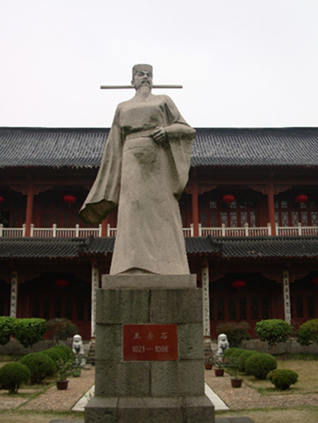
1、王安石变法的理财措施有哪些？有何作用？
核心内容:
富国强兵
1.理财(经济)措施
①青苗法
②募役法
③农田水利法
④均输法
⑤方田均税法
⑥市易法

Slide 15
二、变法的内容——
1、理财(经济)措施
①青苗法:政府在青黄不接时向农民提供低息贷借(钱或粮食)
作用评价：
A. 积极:限制了高利贷者对农民的剥削，增加了政府财政收入.
②募役法:政府征收免役钱雇人服役(官僚、地主也要出钱)
积极:保证农民生产时间,保障农业生产发展；
限制官僚地主特权，增加政府收入
③农田水利法:鼓励垦荒和兴修水利
积极:耕地面积增加，促进了农业生产的发展,政府税收增加。

Slide 16
二、变法的内容——
1、理财(经济)措施
④方田均税法:清查土地，按多少、好坏收税
积极:一定程度抑制兼并, 增加了政府收入；
部分减轻农民赋税负担。
⑤市易法:设市易务，收滞销货，短缺时卖出
积极:限制大商人对市场的垄断，利于稳定物价和商品交流；
增加了政府的财政收入
⑥均输法:政府采购物资实行就近采购，节省货款等原则
“徙贵就贱，用近易远”
转移贵的（商品）到便宜的（地方），用本处的（丰富物产）去换取远处的（匮乏的物资）。
节省开支。

Slide 17
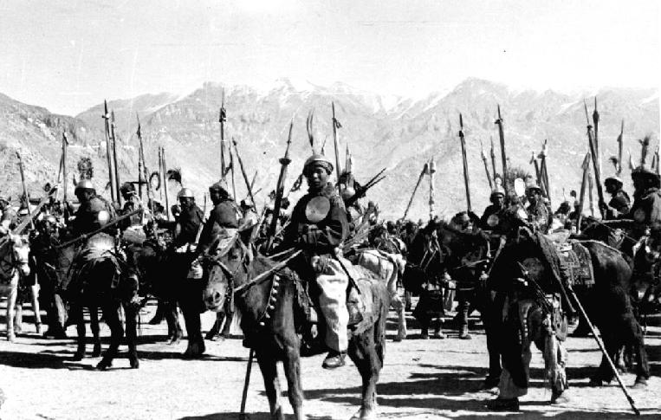
2、王安石变法的军事措施有哪些？有何作用？
①省兵:精减军队,减少军队数量和军费开支
②强兵:保甲法、保马法、将兵法
A.保甲法:政府把农民编为保甲。农户十家一保闲时练兵战时入军
作用(目的):
①加强对人民控制，维护地方治安②寓兵于民,节省军费,确保兵源和提高战斗力.
B.保马法:官马由农户保养
作用:减少政府支出
C.将兵法:设“将”为军队编制的基本单位,由固定将官带军队
作用:提高军队战斗力

Slide 18
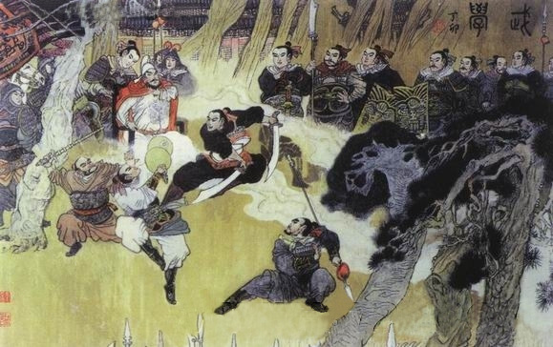
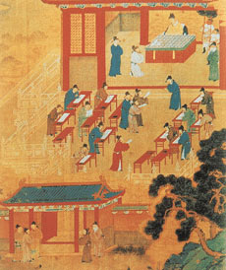

3、王安石变法取士制度方面的措施有哪些？
①改革(内容上)科举制度:废诗赋取士,注重能力的经义策论考试
经义考试:以儒家经典中的文句为题，由应试者围绕此文句展开议论，阐发义理.
策论考试:以发表政治见解的时务策论作为考试的主要内容,要求考生就一些政治问题展开论述，即论证某项国家政策或对策的可行性与合理性，侧重于考查考生解决问题的能力。
科举改革目的:选拔一些通经致用的人才，为变法服务。
②选官制度改革:贯彻择优录用,惟才用人的原则, 克服恩荫弊病
恩泽子弟，庠序不教之以道艺，官司不考问其才能，父兄不保任其行义，而朝廷辄以官予之，而任之以事。
——王安石
③学校教育改革:整顿太学,太学生中的优异者可免试做官，开新学科，设学田。
作用:
学校成为变法造舆论、育人才的地方,为政府培养实用人才
宋人科举考试图
武学习武图
Notes:
注重能力的经义考试方式 ,“经义”也是对儒家经典内容的泛称，经义考试方式是以儒家经典中的文句为题，由应试者围绕此文句展开议论，阐发义理，类似于现代的议论文。(策，就是册，把问题写在册简上，让前来应举的考生回答。)
策问主要询问时务

Slide 19
补充：一条鞭法
顾名思义就是简化赋、役征收手续。
一是把田赋和繁杂的徭役、杂税合并统一征收；二是把徭役部分地摊入田亩，既根据人丁又依照田亩征收；
三是田赋、徭役和杂税合为一条后，一律征银。田赋，除政府必需的米麦仍然交实物外，其余以白银折纳；徭役，一律实行银差。这就肯定了货币在赋税征收中的主导地位。

Slide 20
一条鞭法者，总括一州县之赋役，量地计丁，丁粮毕输于官。一岁之役，官为佥募。力差，则计其工食之费，量为增减；银差，则计其缴纳之费，加以增耗。凡额办(正税)、派办(附加)京库岁需与存留(留置地方)、供亿诸费，以及土贡方物悉并为一条，皆计亩征银，折办于官，故谓之一条鞭。立法颇为简便。嘉靖间，数行数止，至万历九年乃尽行之。
——《明史·食货志二·赋役》

Slide 21
戊戌变法内容：笔记
性质：资产阶级改良运动
有利于资产阶级知识分子参与政治
类别 | 颁布新法 | 改革旧制
政治方面 | 允许官民上书言事 | 1.改订律例。 2.裁撤冗员。 3.澄清吏治。
经济方面 | 1.中央设立矿务铁路总局、农工商总局，奖励农工商业的发展。 2.举办商会、农会等民间团体。 3.改革财政编制国家预算决算。 | 取消旗人由国家供养的特权，令其自谋生计。
文教方面 | 1.普遍设立中小学堂，京师设立大学堂。 2.设立译书局，翻译外国书籍。 3.准许设立报馆、学会。 4.奖励科学著作和发明。 | 改革科举制度，废除八股。
军事方面 | 1.精练陆军，改习洋操。 2.添置船舰，扩建海军。 | 淘汰旧军。
政治民主化
思考：哪些方面与康有为原先的主张有所不同？反映了什么问题？
精简机构，提高行政效率
有利于民族资本主义的发展
经济工业化
没有涉及设议院、开国会、实行君主立宪等政治主张。
反映了维新派的行动比思想落后，也说明维新派力量弱小而反对势力过于强大。
民族资产阶级、开明地主、
爱国知识分子
教育近代化
哪些人会支持变法？
有利于西学的传播和培养人才
军队近代化
增强军事实力
挽救民族危亡
Notes:
21
新政中撤机构、裁冗员、废八股等内容。说明变法引起了顽固势力的仇恨，将遇到巨大阻力。
基本上反映了维新派的愿望和主张在一定程度上动摇了封建统治秩序

Slide 22
[政治领域] 1894年至1919年的政治变化
☆高考中经常涉及到的历史事件：
☆知识拓展：清末新政和预备立宪
⒈广义上的清末新政：1901－1911年，这10年清政府所进行的改革都称之为新政。是中国现代化的重大事件之一。
⒉狭义上的清末新政：指1901-1905年间，面临内外交困之危局，为实现王朝之自我救赎，晚清政府进行的一场自上而下的涉及经济、文化教育、军事等方面的改革运动。又称庚子新政、庚子后新政、晚清改革、光绪新政。
⒊预备立宪：指1906－1911年间，清政府在其他改革的同时，主要在政治层面所展开的改革。

Slide 23
[政治领域] 1894年至1919年的政治变化
☆知识拓展：（一）清末新政（1901-1905）
⒈背景：
庚子之变后，《辛丑条约》签订，使列强在华争夺加剧，名义上中国保持统一独立，而实际已经成为列强共管的半殖民地国家，清政府则成为列强在华共管的有利工具。中国社会危机进一步加深，民族矛盾、阶级矛盾被进一步激化，为了满足列强在华共管的需要，缓和民族、阶级矛盾，笼络人心，1901年清政府推行“新政”。
⒉开始标志：1901.1.29，流亡中的慈禧以光绪的名义在西安颁发了变法的诏书。
（“预约变法”上谕）
⒊措施：⑴政：减冗衙，修刑律。⑵经：重工商，振农业。⑶军：改军制，扩新军。⑷文：废科举，建学堂，兴留学。
⒋定性：是洋务运动“中体西用”的翻版，也是洋务运动的继续和发展。
⑴未触及清腐朽的封建专制统治和高度的皇权，使其从一开始就有名无实，只是一场清政府维护阶级专制统治的自救运动而已。
⒌影响
⑵在政、经、军、文化上带有明显进步思想和举措，产生了积极作用，促进了民族资本主义发展，使民族资产阶级力量壮大，也为民主思想传播创造了条件。
Notes:
23

Slide 24
☆知识拓展：（二）预备立宪（1906-1911）
⒈目的：
预备立宪，就是正式立宪前的准备工作。它是清政府为抵制革命，笼络资产阶级上层，巩固自己的统治所采取的措施。
⑴1905年五大臣出洋考察。
⑵1906年下诏“预备仿行立宪”学习日本 ，渐行立宪。
⑶1908年《钦定宪法大纲》。
⑷内容：预备期为9年；皇权至高无上。
⑸1911年裁撤军机处，设责任内阁；13阁员，皇族占7人。
⒉经过
⒊实质：
骗局。依据：集权于皇上和皇族。钦定宪法、皇权至高无上；组成“皇族内阁”，按英、日立宪制，皇族不能进入内阁。
⑴客观进步意义：预备立宪政体虽不完备，但不同于封建君主专制，带有向资产阶级政权过渡的性质。是一场具有政治近代化性质的改革，被动和主动地顺应了时代的潮流。
如：第一次颁布了宪法大纲，成立经选举产生的具有议院雏形的资政院和谘议局。其一部分成果，成为资产阶级革命派推行民主共和的政治基础。
⒌影响
⑵立宪派内部开始分化，部分走向革命
⑶引起汉族官僚的离心，清政府陷入空前孤立的境地；
⑷削弱了自身统治，促进了革命形势的高涨。
Notes:
24

Slide 25
[政治领域] 1894年至1919年的政治变化
☆知识拓展：（三）整体认识清末“新政”和“预备立宪”
①主观目的反动性：为取悦列强，遏制革命形势和消除统治危机。
②活动本质的封建落后性：仍未超出“中体西用”范畴。
③客观影响的进步性：清政府的这些让步，符合社会发展的趋势和资产阶级的愿望，有利于中国的近代化。
④实际作用的背离性：清政府努力的结果适得其反，从直接影响看，这引起人民的反抗和满汉地方之间及资产阶级立宪派的离心，不但削弱了自身统治，还促进了革命形势的高涨；从根本影响看，派遣的留学生成为反清民主革命思想的传播者；编练的新军成为武昌起义的主力；奖励实业，促进了民族资本主义的发展，不仅为辛亥革命奠定了经济和阶级基础，而且还从根本上瓦解了封建经济的基础。
⑤认识：
新政、立宪均是清政府为巩固统治而采取的自上而下的改革，这是世界资本主义潮流冲击下的产物。但结果都失败了，其根本原因是本质上的落后性。

